Slide 1

英語は絶対に裏切らない！
生徒の｢英語運用力」を磨く研究会
～７月２２日 博多～
最低の成績の生徒たちが
過去最高点を取ったのは？
島根県立松江北高等学校
八幡成人（やわたしげと）

Slide 2
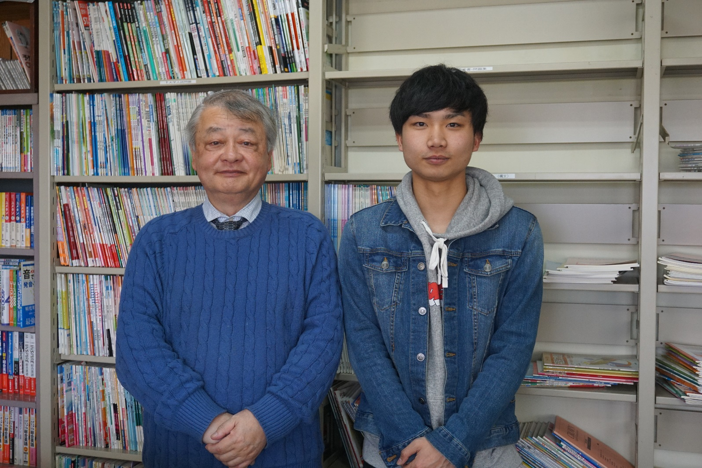


キーワード１ 強い夢
絶対に京都大学に行きたい！！弁護士になりたい！！
※詳しくは「あむーる｣号外をお読み下さい。

Slide 3
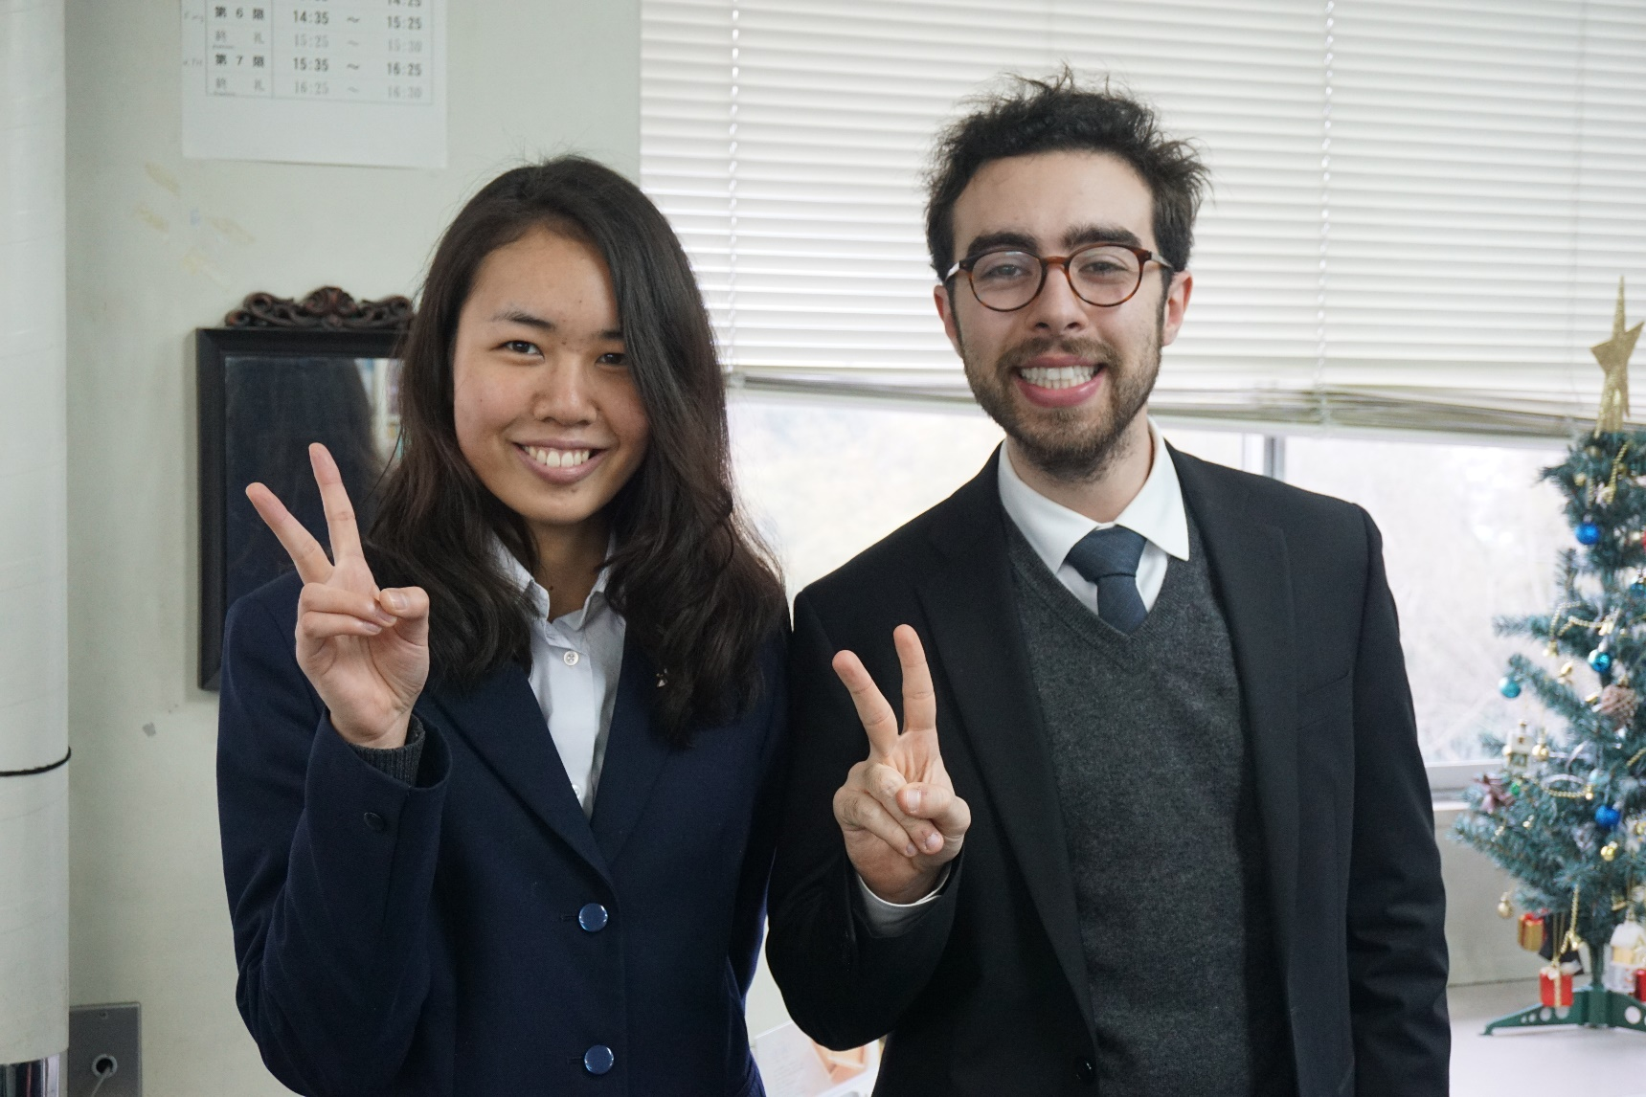
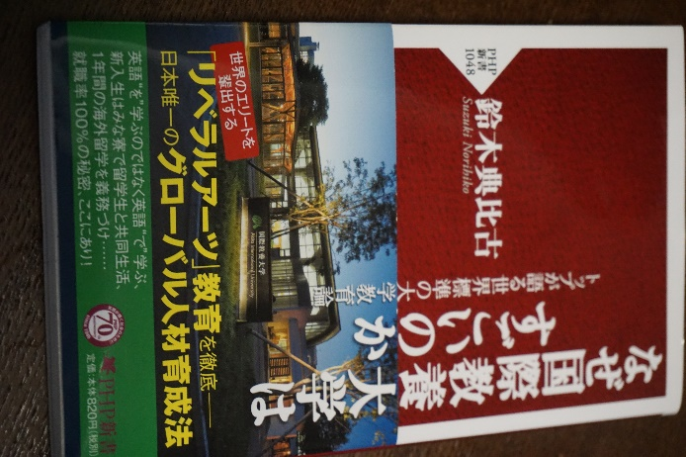
どうしてもこの大学で勉強したかった!
松江北高から
国際教養大に初めて合格！

Slide 4
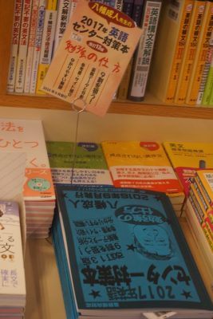

キーワード２ 勉強の仕方
●八幡成人『２０１７年英語センター対策本』（第１３版、自費出版）―八幡４０年間の教職生活の集大成！
●『２０１８進研［センター試験］対策英語重要問題演習英語（筆記）』（ラーンズ）のナビゲータ冊子
★ユーチューブ動画でも
山下りょうとく「２０１７センター英語本試験徹底解説講義」
https://ryoutoku.jimdo.com/ 動画ギャラリー
竹岡広信 学研プライムゼミ「２０１７年度センター試験詳細解説」
https://www.youtube.com/watch?v=axQBevz9bvc
※「学校は勉強しに来る所ではない、勉強の仕方を学ぶ所だ」―さだまさし

Slide 5
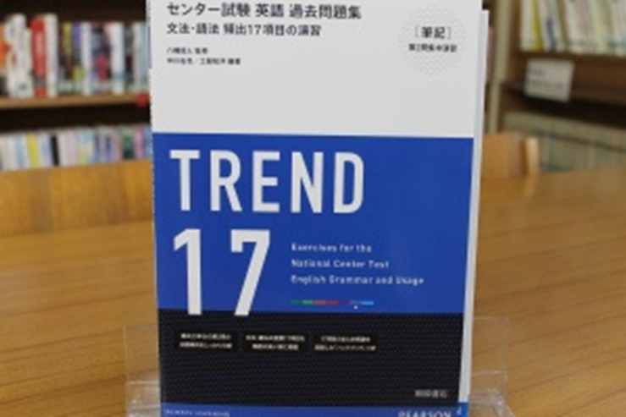

第２問A 文法・語法では…
八幡｢監修）『センター試験英語過去問題集文法･語法頻出１７項目の演習 TREND17』（桐原書店）
「勉強の仕方」を教えて！！
ココは質よりも「量」がモノを言う分野！！
●「きりはらの森」ダウンロード http://kiriharanomori.jp/ 『TREND17』を選択
★1990年～2016年の本試・追試の全問題がクイズ形式で練習できる（無料）！ ５分間あればスマホでちょっと練習！

Slide 6


「きりはらの森」で演習
★頻出ジャンルごとに１０，２０，３０，４０，５０題を選んでクイズ形式で四択練習

Slide 7
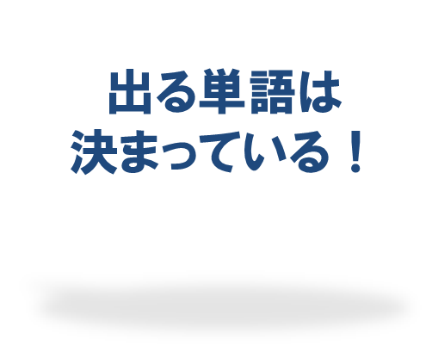
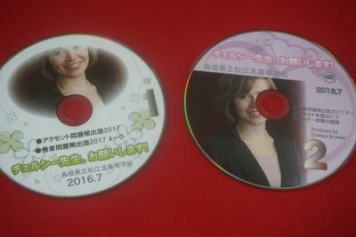
★実はおろそかにされている問題が…それは？
（１）「基本ルール」の確認
（２）「頻出語リスト」の音読
（３）2枚組CDを繰り返し活用
第１問 発音・アクセント問題では…
音声CDを
音読せよ！
成績上位者も落とす理由は？
▲松江北高で製作したCD２枚組

Slide 8

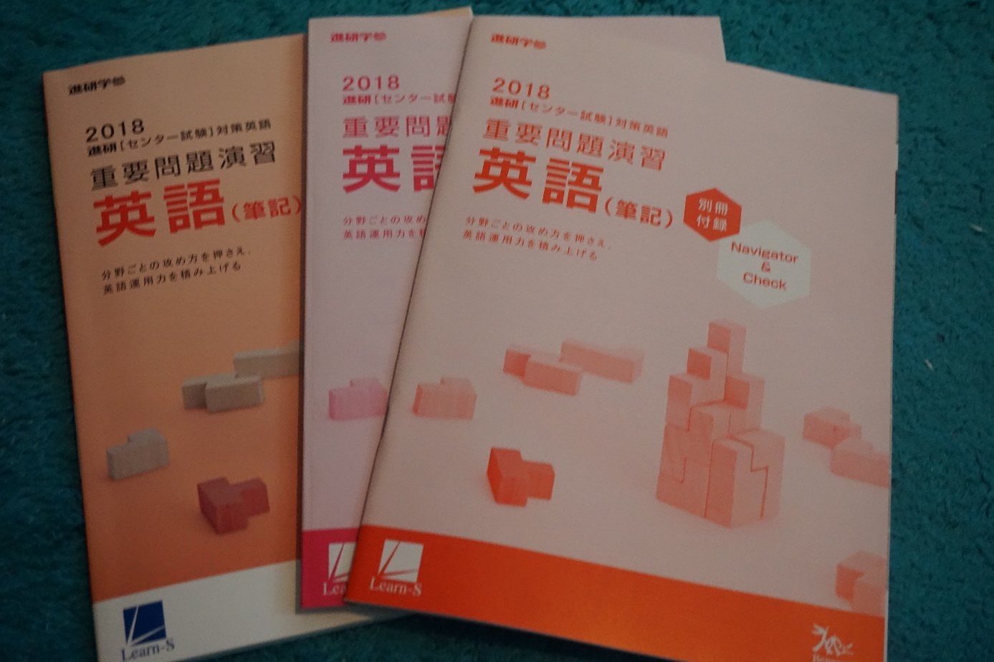

キーワード３ 繰り返し
やりっ放しはダメ！
『重要問題演習』を２回繰り返した。『音読英単語』を７回反復練習を繰り返した。模試は必ず見直した。
※松江北高の模試の「見直しプリント」（２０１５～２０１７）はCDデータ集に収録されています。

Slide 9
キーワード４ 危機意識
負けに不思議の負けなし！
散歩のついでに富士山に登った人はいない！
▲北高日本一の頃 ３７３⇒３５５⇒３６２人合格
※いい意味での「危機感」「競争意識」は重要な要素

Slide 10
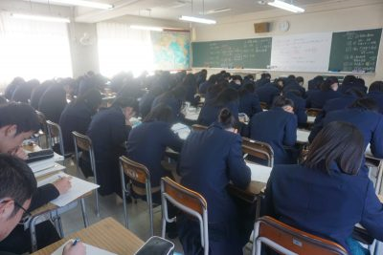
キーワード５ 「組織」の力
年末年始の「フォロー講座」は
超満員だった！！
「受験は団体戦」は
本当だった！！
― 「一人ではできなくても
みんなとならできる」

Slide 11
キーワード６ 成功するまでやる
●「成功とは成功するまでやり続けることで、失敗とは成功するまでやり続けないことだ」
―松下電器産業（現パナソニック）創業者・松下幸之助
成功の法則である「努力し続けること」の大切さを説くシンプルな言葉です。
多くの人が、成功を夢見て努力を始めます。そしてその大部分の人は、成功する前に努力することを止めてしまいます。成功の一歩手前にありながら、そのことに気づかずに諦めてしまう人も多いです。
●「成功と失敗は紙一重」という言葉があるように、成功する人と失敗する人の差はほんのわずかで、もう少しの努力をするかしないかの差であると言えます。
●「継続は力なり」という言葉も、努力を続けることの大切さを説く言葉です。
●アメリカの有名な発明家トーマス・エジソンは、「私は失敗したことがない。ただ、1万通りの、うまく行かない方法を見つけただけだ。」という有名な言葉を残しています。
99℃と100℃の差！

Slide 12


キーワード７ 信頼関係
●堅い握手 ●熱き抱擁 ●熱き口づけ
さて、今年圧倒的に多かったのは？

Slide 13
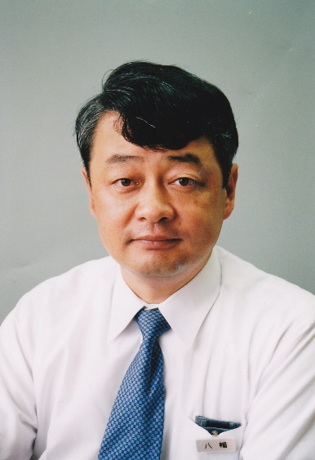
昨年度の生徒たちに学ぶ成功するためのキーワードは？
勉強の仕方
強い夢
繰り返し
危機意識
「組織」の力
成功するまでやる
信頼関係

Slide 14
英語の８割までは単語力ダ！
英語の勉強は単語に始まり、単語に終わる。
（竹岡広信）
単語は６回目に入ると忘れない
英語教師がよく言う、文脈から単語の意味を考えなさい、はナンセンスだ。単語が分かるから文脈が分かるのであって、それを軽視するのは邪道だ。
（前文部科学省教科書調査官 新里眞夫氏）
棒暗記・根性論では大学・社会に出てから
通用しない！

Slide 15


（例）ｃapitalの意味？
頭
①［名］首都
②［名］資本
③［形］大文字の
④［形］重要な
⑤［形］死刑の
cap
コレを丸暗記？？

Slide 16
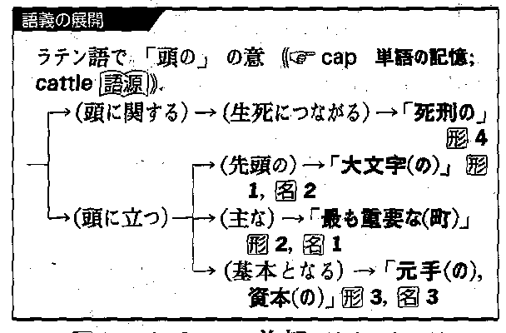

▲『ライトハウス英和辞典』の「語義の展開」図
単語暗記には大きな武器になるよ！

Slide 17

●cap-を含んだ英単語
cap ［名］帽子
captain ［名］キャプテン
cape ［名］岬 頭巾
capable ［形］能力のある
escape ［動］逃げる
chapter ［名］章
captive ［名］捕虜
cabbage ［名］キャベツ
語彙力
増強！

Slide 18
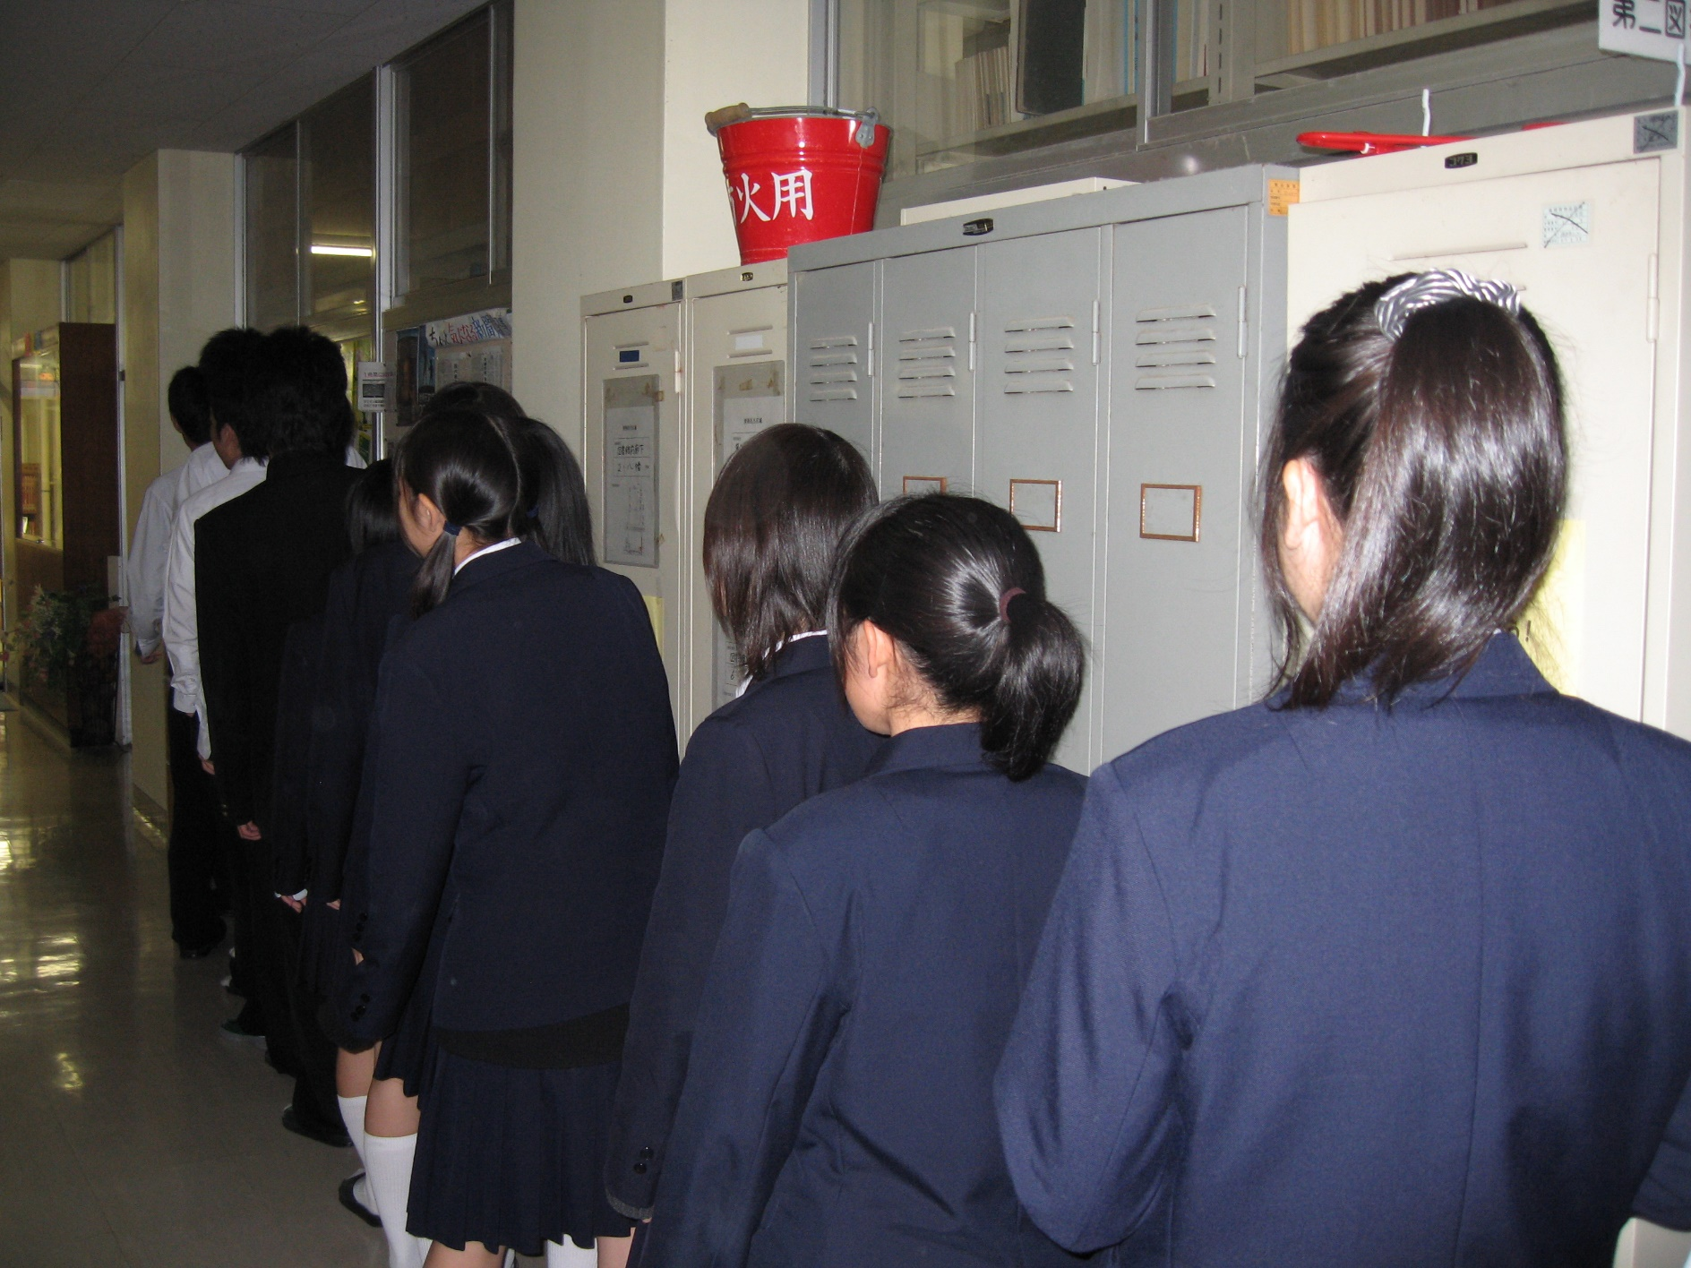
一日一枚「語源プリント」配布
大行列が！！
★お土産データCD集にこのときの「語源プリント」１５０枚が収録されています。☺

Slide 19


難しい長文問題集をお探しの際には『Reading High-level 』（ラーンズ）
すごく英文読解力がつきますよ！

Slide 20
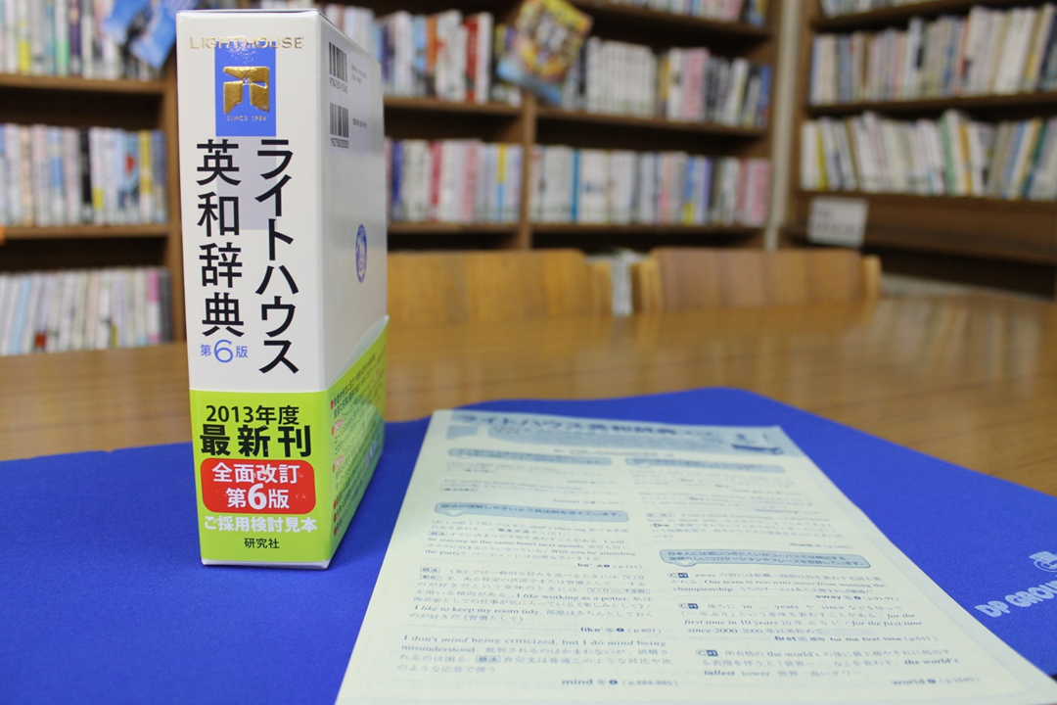
八幡成人（編集委員）『ライトハウス英和辞典』（第６版、研究社） 学習辞典の最高峰！
※コラム「単語の記憶」を有効に活用するとよい

Slide 21

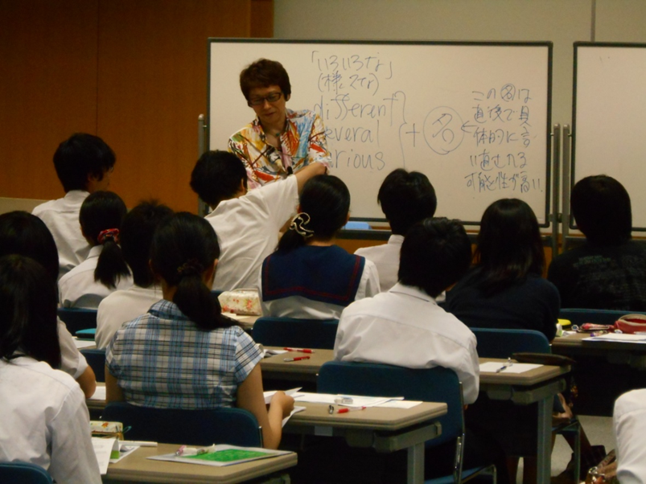
河合塾山下りょうとく先生のＨＰ
・５０００ページを超える資料を無料開放！ http://ryoutoku.jimdo.com/
予備校に来ることのできない生徒たちも、このＨＰのファイルをダウンロードして勉強して欲しい！（山下）

Slide 22
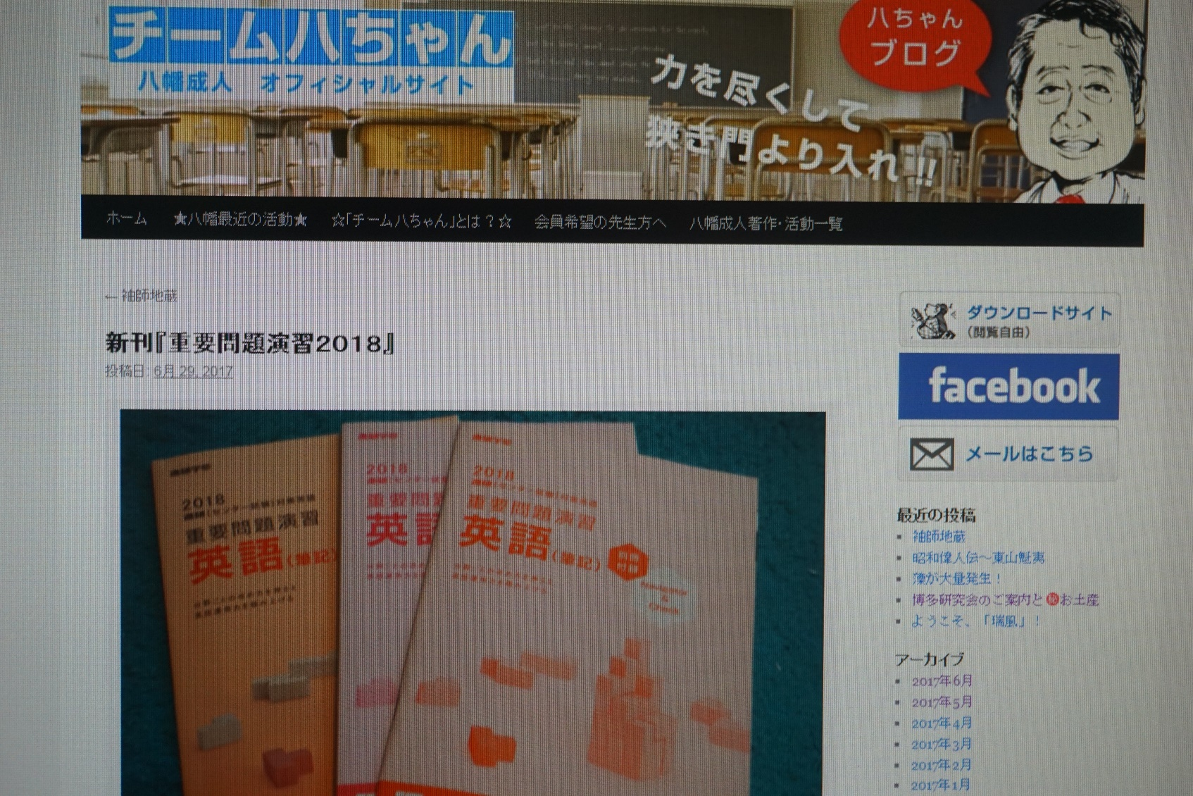

「チーム八ちゃん」のホームページ (https://teamhacchan.wordpress.com/)
●ブ
ロ
グ
も
毎
日
更
新
中
！
無料！資料ダウンロード可
※全国の先生方から寄せられた４００本の指導資料がダウンロード利用可

Slide 23

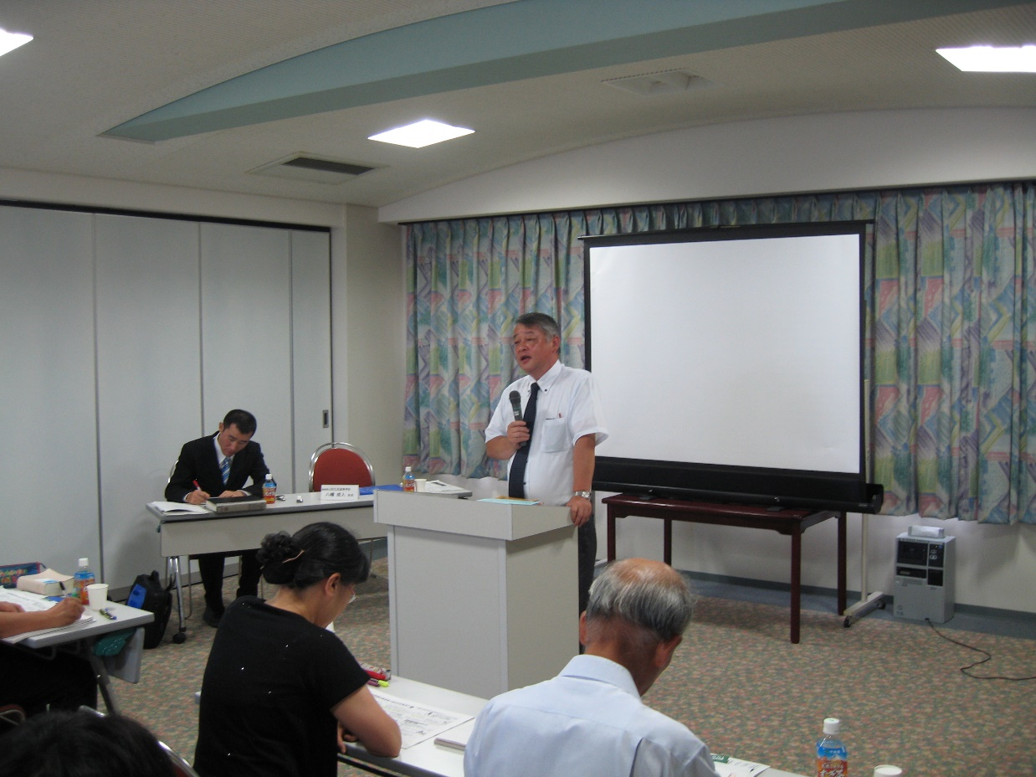
★１２年間の松江北高での観察によれば…
伸びる生徒は…？
八幡の結論は？

Slide 24
１．「勉強の仕方」を知っている生徒
２．基礎・基本を大切にする生徒
３．英単語力のある生徒
４．時間の使い方の上手な生徒
５．素直な生徒
６．読書好きな生徒
生徒の心に火をつける！

Slide 25

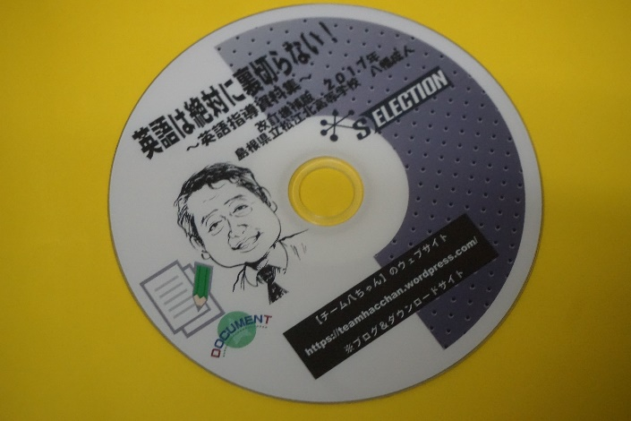

ＡＢＣ（エービーシー）
～当たり前のことを
バカになって
ちゃんとやる！
（雨が降ったら傘をさす―松下幸之助）
英語は絶対に
裏切らない！

Slide 26
●試験問題評価委員会報告書
高等学校教科担当者
教育研究団体
問題作成部会
おまけ
次年度のセンターを予想するために…
大学入試センターHPを
●追試問題は次年度の予告！
★指導者としての姿勢は広岡資料の「監督」を「教師」に、「選手」を「生徒」に読み替えてみてください。

Slide 27
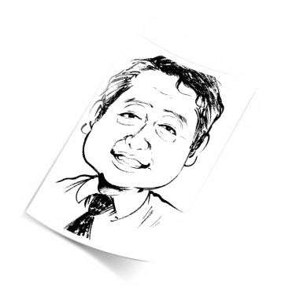

◎今日はありがとうございました
先生方のご健闘を祈ります！ご連絡は
自宅：690-0871 松江市東奥谷町245－5
勤務先：島根県立松江北高等学校
※メールはコチラ yawata@hb.tp1.jp
｢チーム八ちゃん」のＨＰ・ブログもよろしく
https://teamhacchan.wordpress.com
★｢ダウンロｰﾄサイト」（無料）には数多くの資料が収録されているのでご利用ください。

